Slide 1
Gewusst wie – Einfache Videoproduktion im Englischunterricht der SI

Slide 3
Meine Aha-Momente

Slide 4
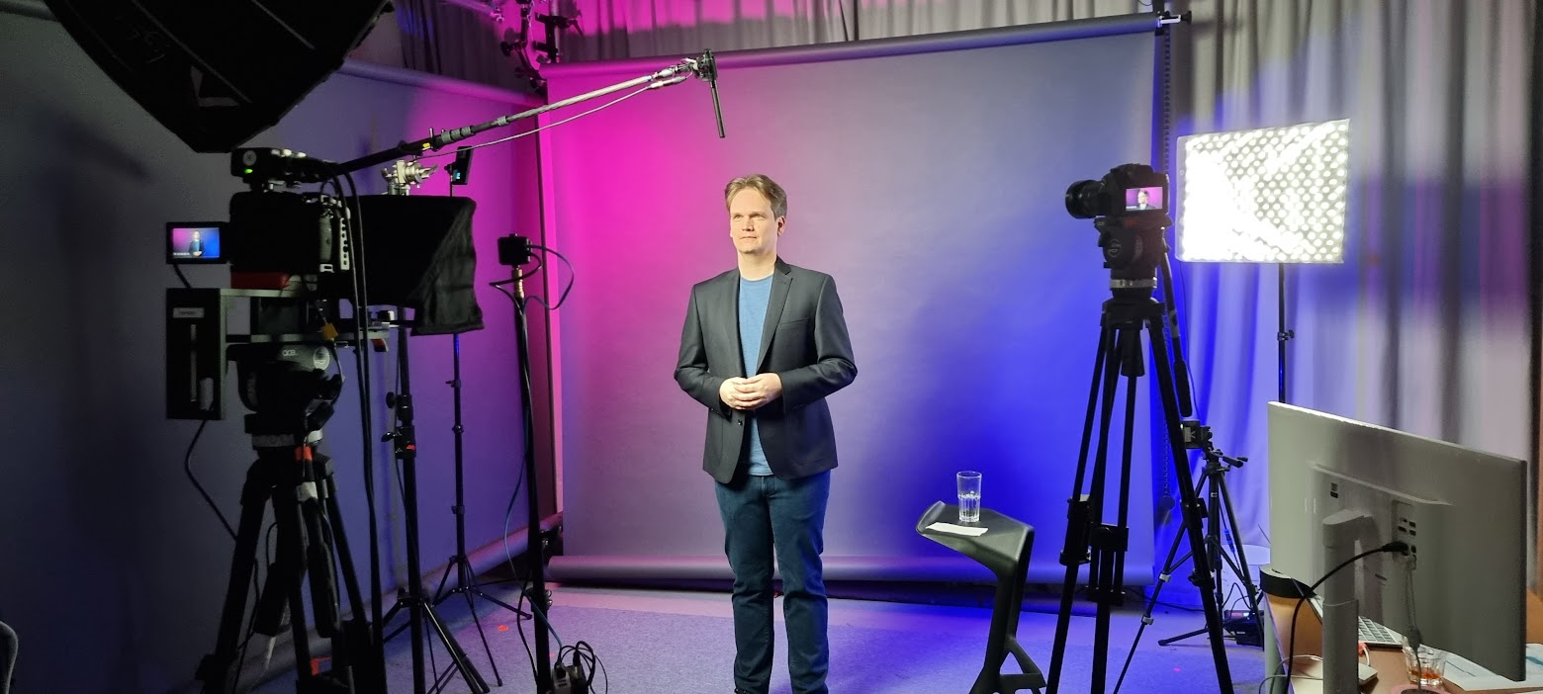
Man braucht
keine teure Technik!

Slide 5
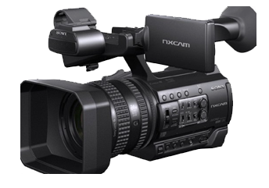
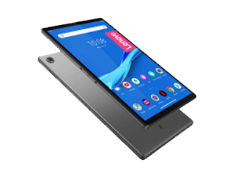
Man braucht
keine teure Technik!

Slide 6
Gleichzeitige Aufnahme im Klassenzimmer eher nicht möglichst
Man sollte nicht zu weit entfernt vom Mikrofon sein
Bei Außenaufnahmen auf Nebengeräusche und Wind achten
Kurze Probeaufnahme -> Anschauen und Ton checken
Wichtiger als das Bild
ist der Ton.
(Aber auch der Ton muss nicht perfekt sein)

Slide 7
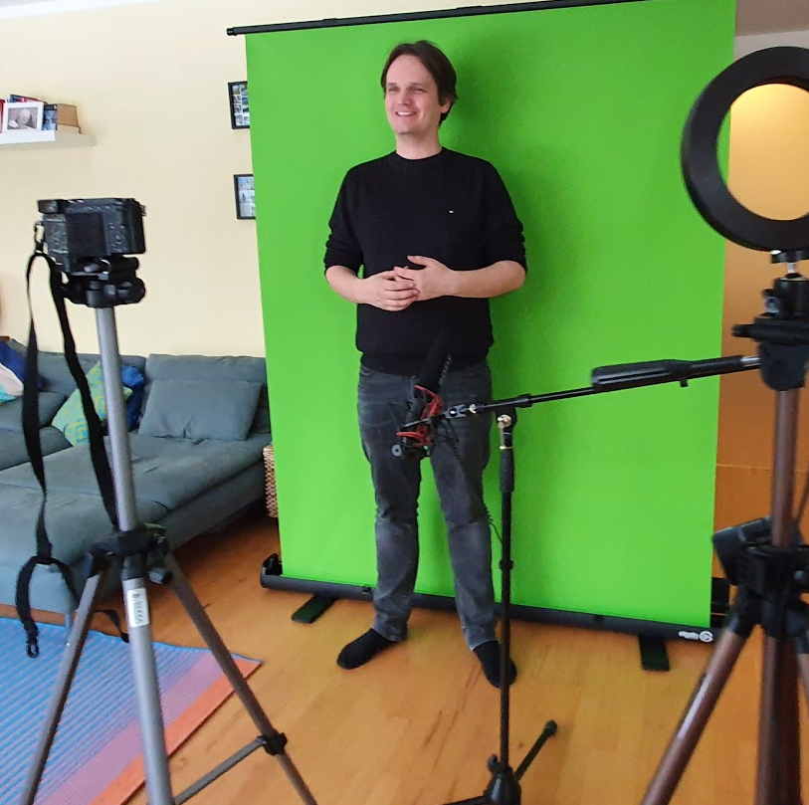
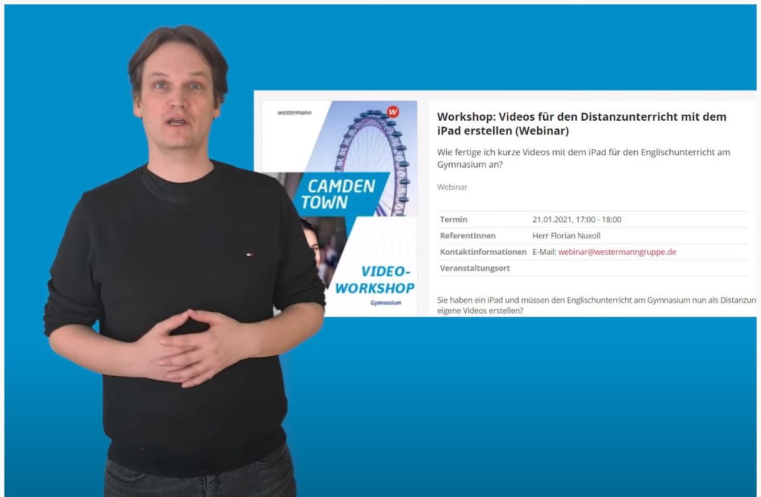
Greenscreen
Greenscreen:
+ super Endergebnis
+ Apps
- Für denn Alltag nicht
geeignet

Slide 8
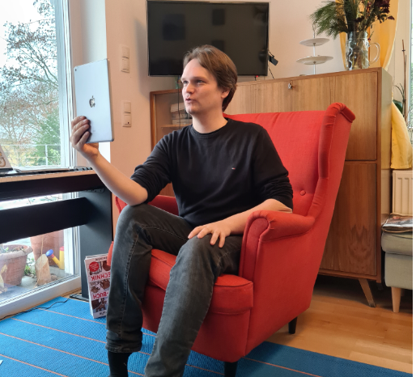
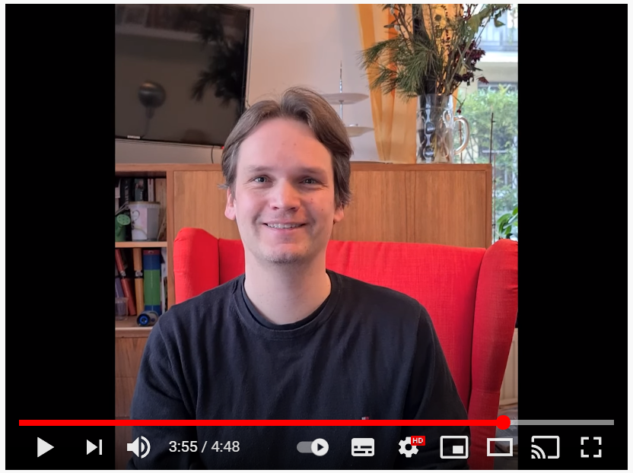
Quick and easy

Slide 9
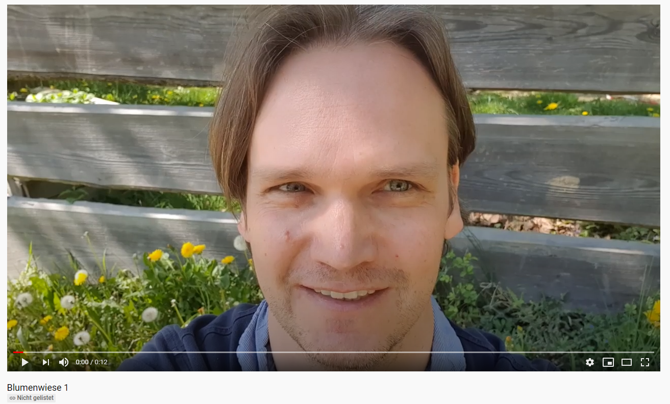
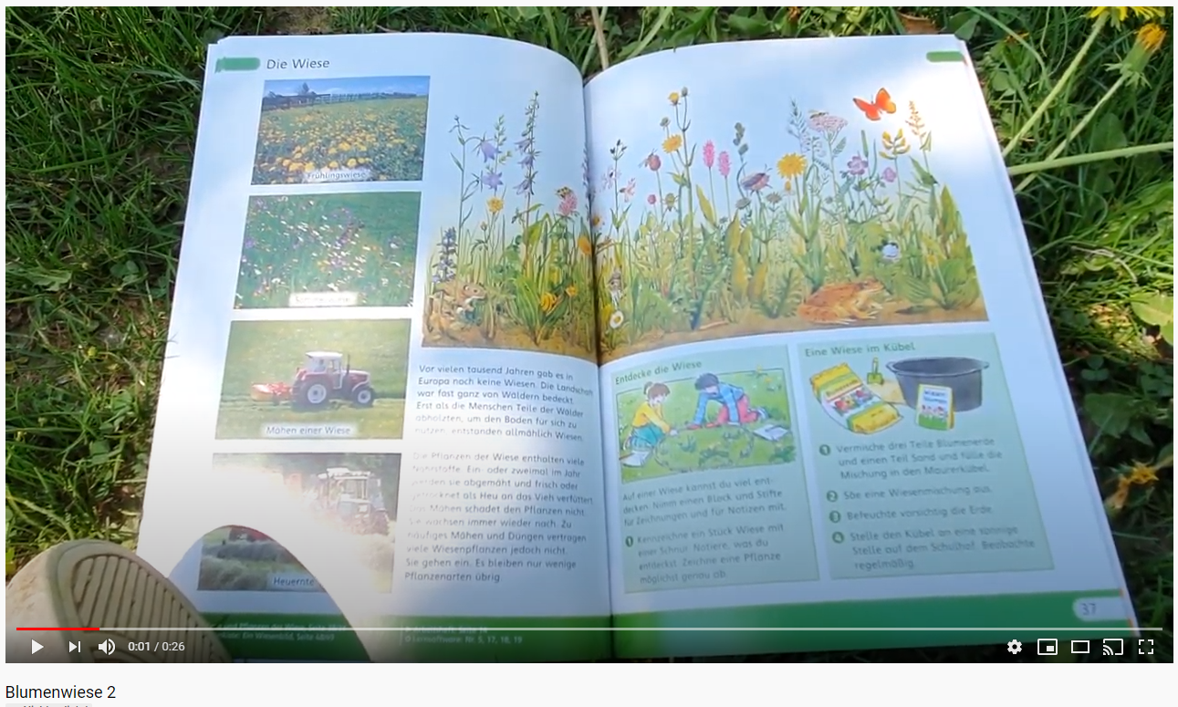
Quick and easy

Slide 10
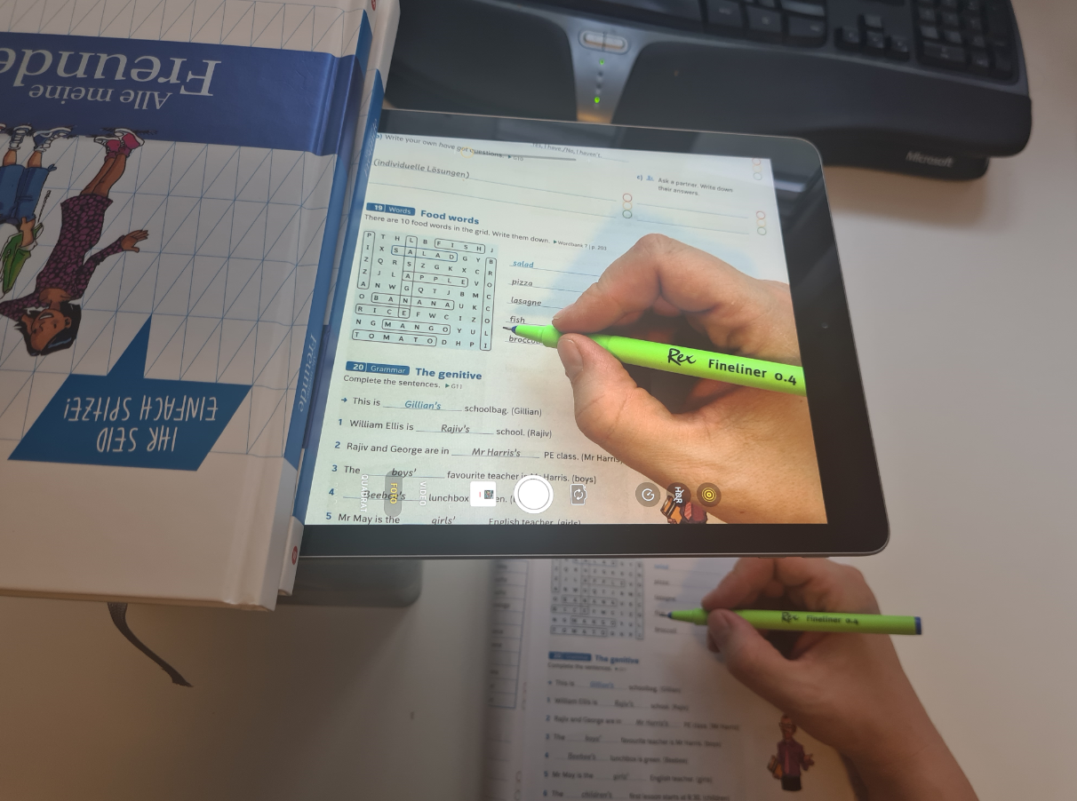
Quick and easy
Im Fokus steht der Sprach-
erwerb nicht die
Videoproduktion.

Slide 11
Der Legofilm
Nicht alle Schüler:innen zeigen
sich gerne vor der Kamera.

Slide 12
Literatur
Notes:
Kommun

Slide 13
Literatur
Doppelstunde 1:
Vorbereitung (Szenenauswahl, Skript…)
Doppelstunde 2:
Filmen
Notes:
Kommun

Slide 14
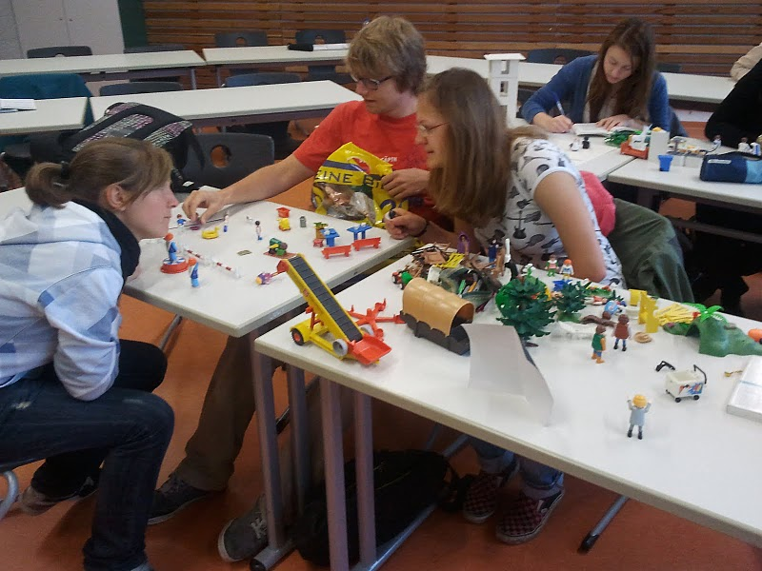
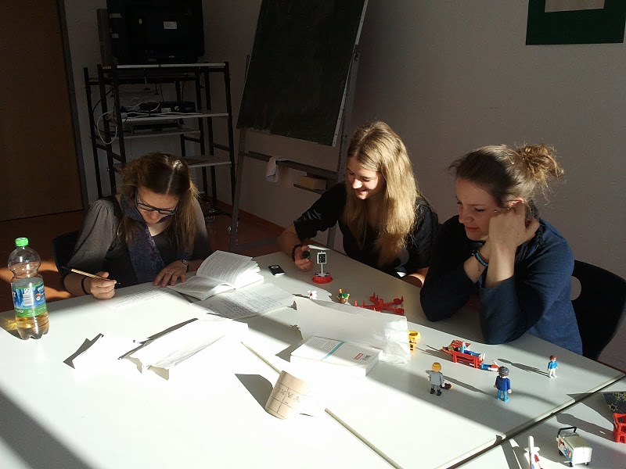
Notes:
Kommun

Slide 15
Klare Zeitvorgaben geben!
z.B. Das Video muss nach der nächsten
Doppelstunde fertig sein.
Notes:
Kommun

Slide 16
Der Videoaustausch

Slide 17
Englischunterricht 2023
Inhalt challenging

Slide 18
Englischunterricht 2023
Inhalt - Sprache authentic challenging

Slide 19
Englischunterricht 2023
Inhalt - Sprache - Aufgabe
authentic challenging

Slide 20
Englischunterricht 2023
Inhalt - Sprache - Aufgabe
meaningful authentic challenging

Slide 21
Englischunterricht 2023
Inhalt - Sprache - Aufgabe
meaningful authentic challenging

Slide 22
Englischunterricht 2023
Inhalt - Sprache - Aufgabe
meaningful authentic challenging

Slide 23
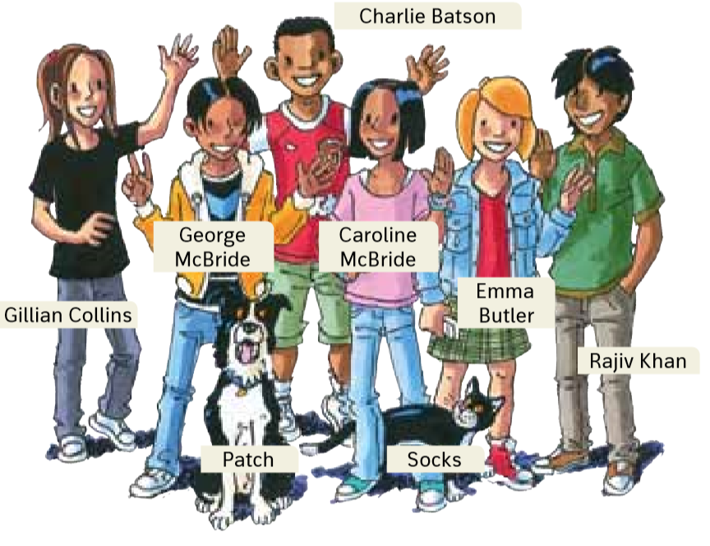
Inhalt

Slide 24
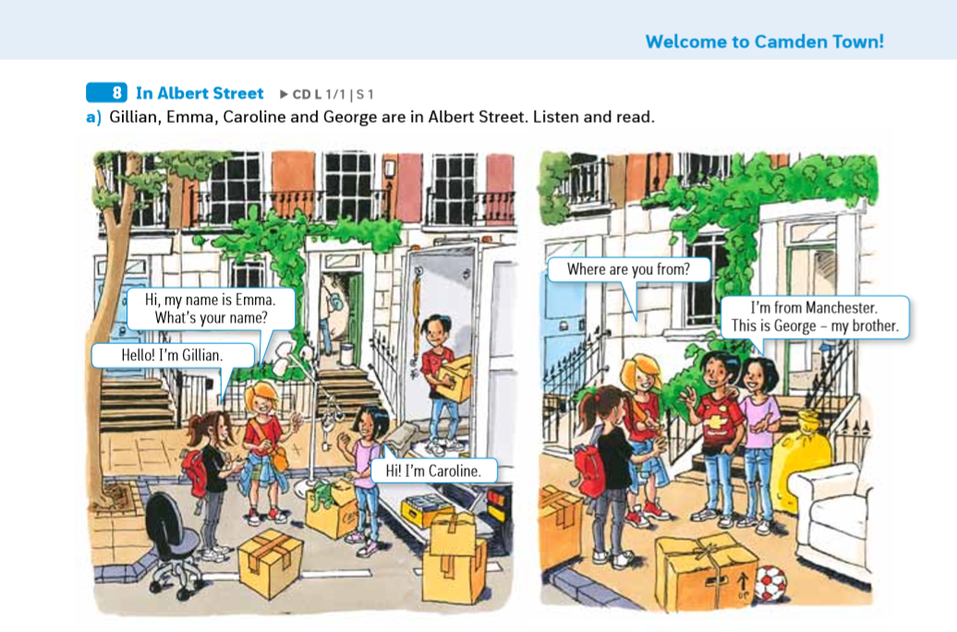
Inhalt
Theme 1:New in Camden

Slide 25
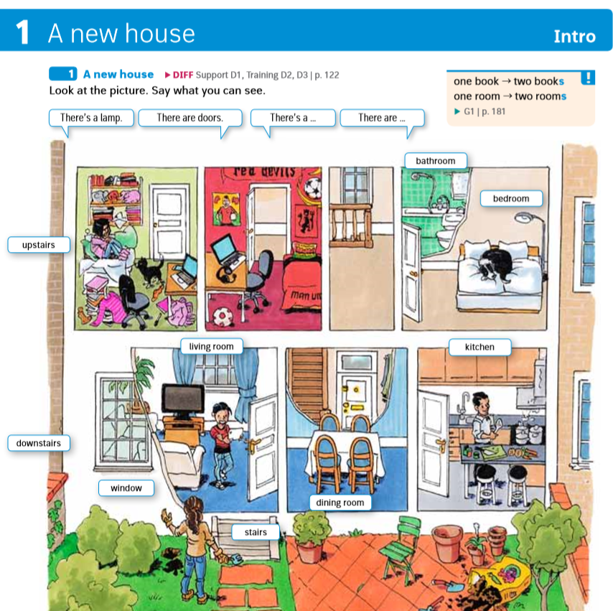
Inhalt
Theme 1:New in Camden

Slide 26
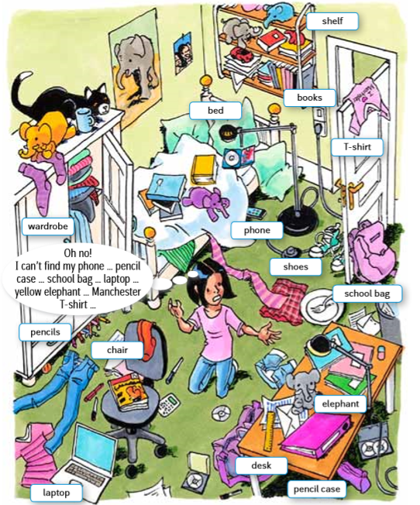
Inhalt
Theme 1: New in Camden

Slide 27
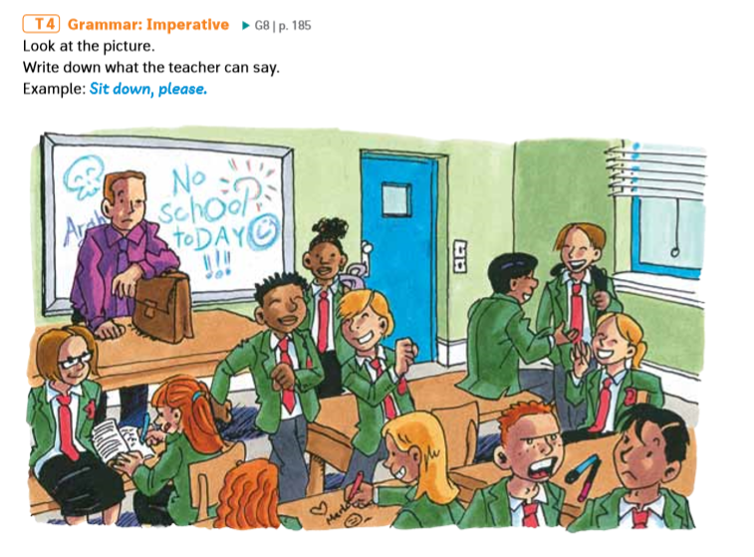
Inhalt
Theme 1: New in Camden
Theme 2: At school

Slide 28
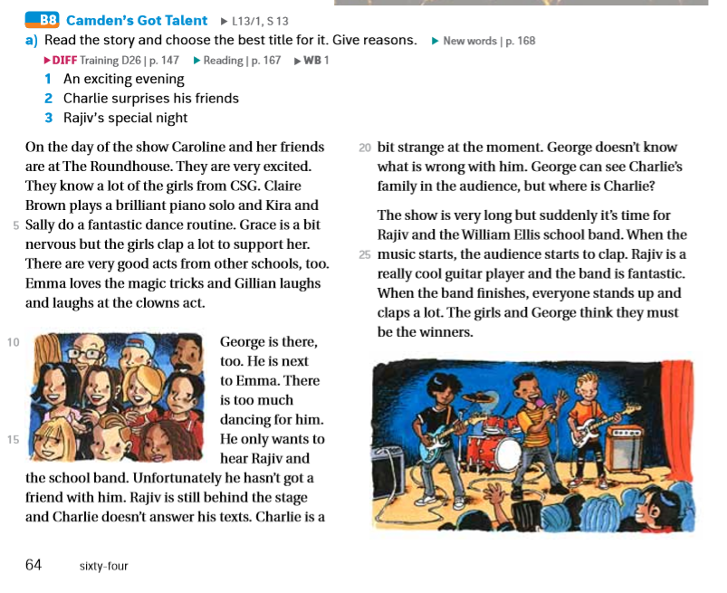
Inhalt
Theme 1: New in Camden
Theme 2: At school
Theme 3: Hobbies

Slide 29
Inhalt
Theme 1: New in Camden
Theme 2: At school
Theme 3: Hobbies
Theme 4: Birthdays

Slide 30
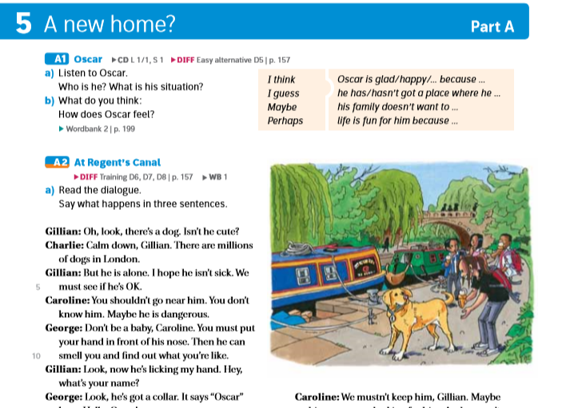
Inhalt
Theme 1: New in Camden
Theme 2: At school
Theme 3: Hobbies
Theme 4: Birthdays
Theme 5: Pets and animals

Slide 31
Inhalt
Theme 1: New in Camden
Theme 2: At school
Theme 3: Hobbies
Theme 4: Birthdays
Theme 5: Pets and animals
Theme 6: Holidays in Britain

Slide 32
2. Camden Town 2020: Der Schülerband im Überblick

Slide 33
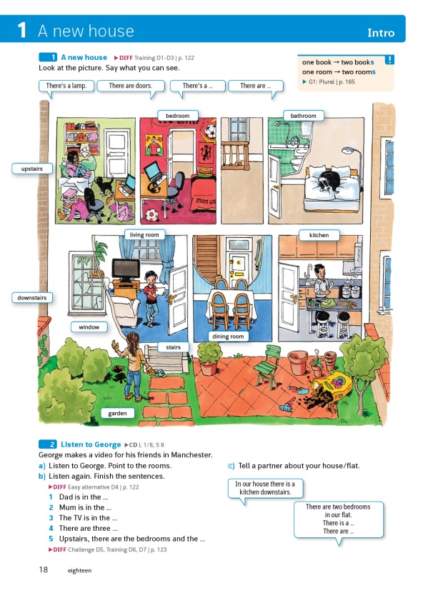
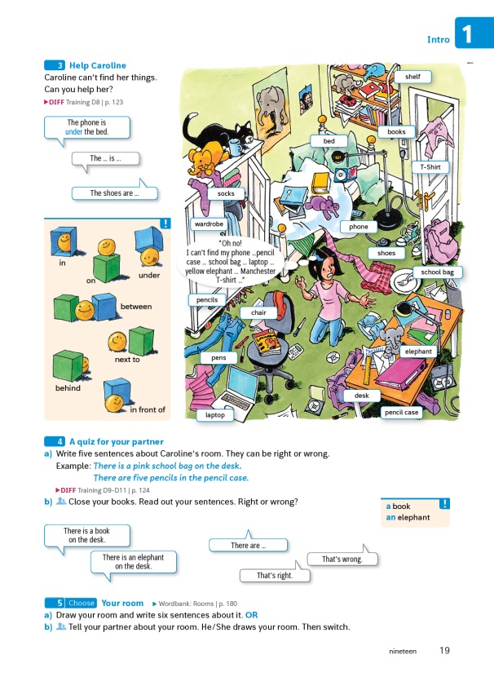
Aufbau eines Kapitels
Intro: 2 Seiten
 | obligatorisch
Intro | 2
Part A → Target task | 4
Part B → Target task | 4

Slide 34
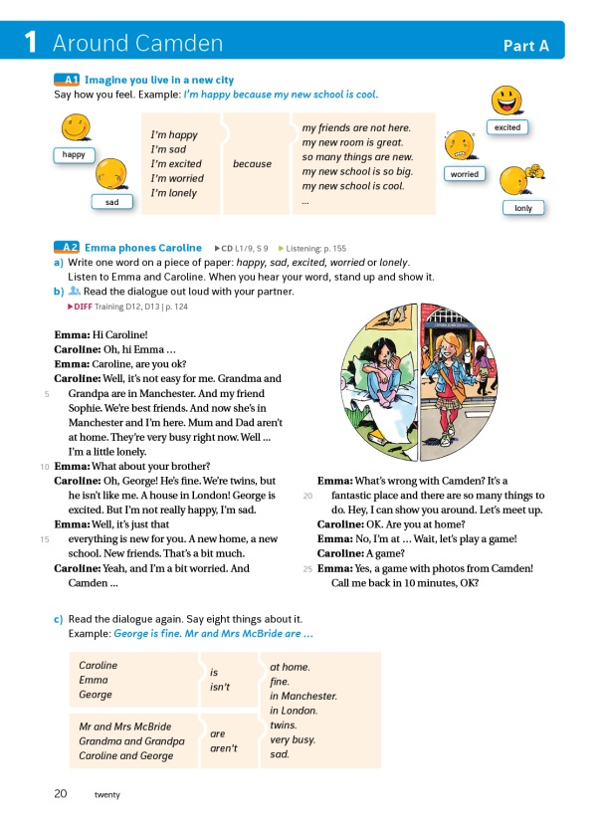
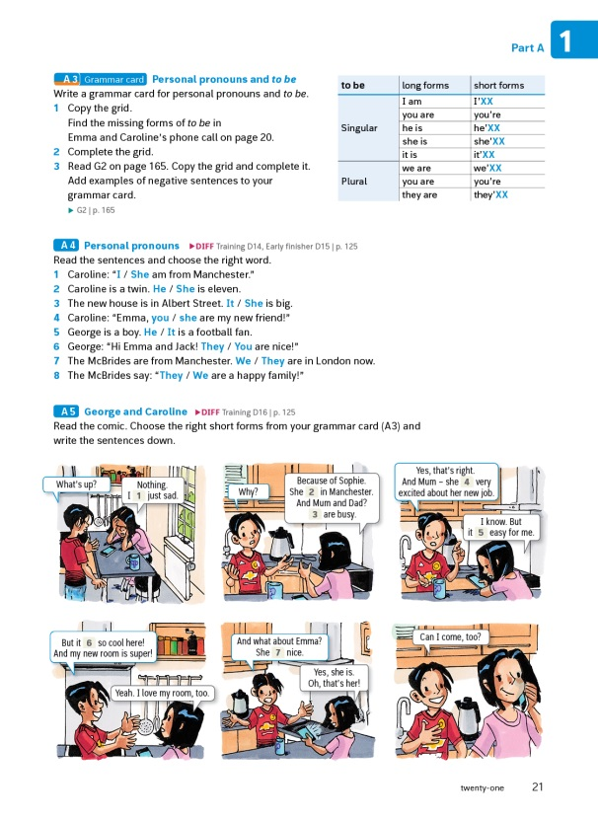
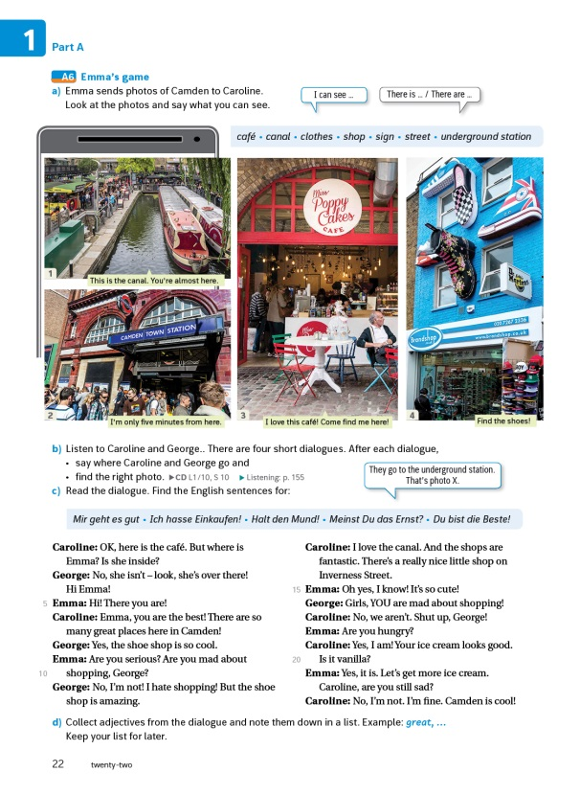
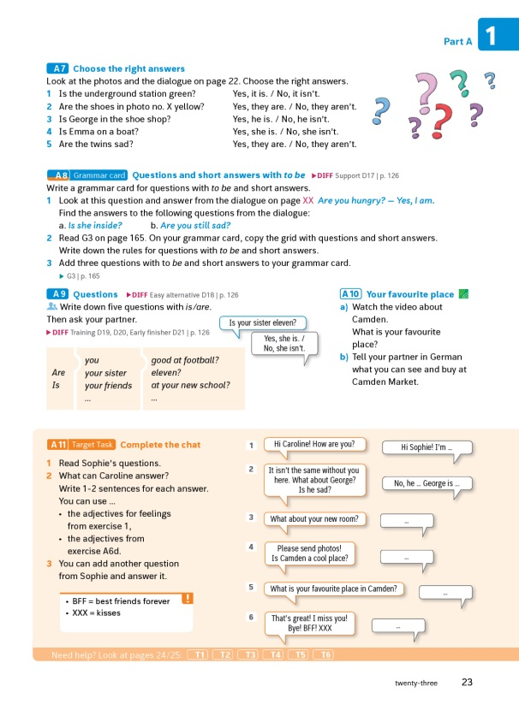
Aufbau eines Kapitels
Part A: 4 Seiten
 | obligatorisch
Intro | 2
Part A → Target task | 4
Part B → Target task | 4

Slide 35
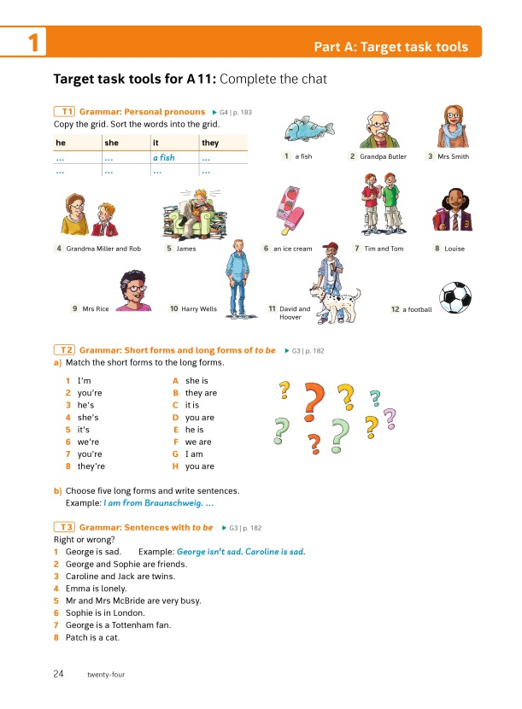
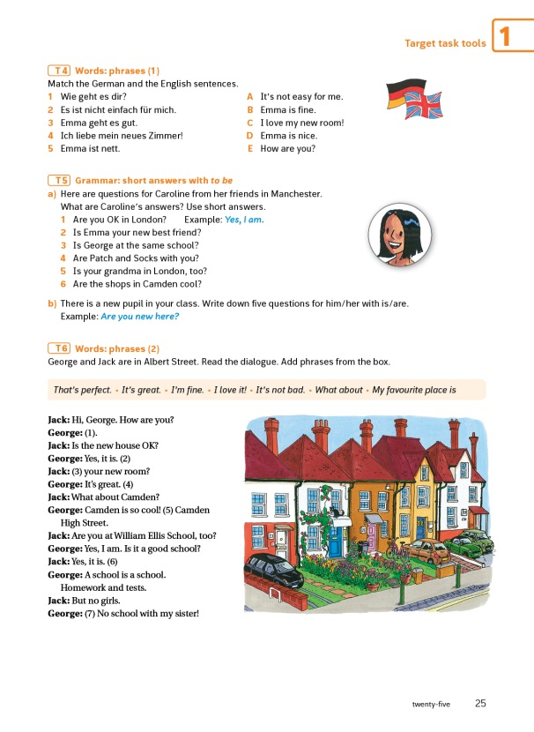
Aufbau eines Kapitels
Target task tools: 2 Seiten
 | obligatorisch
Intro | 2
Part A → Target task | 4
Target task tools A
Part B → Target task | 4

Slide 37
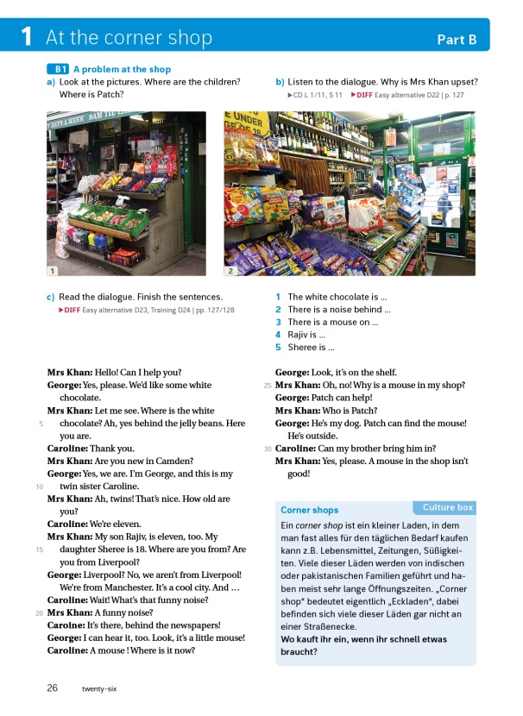
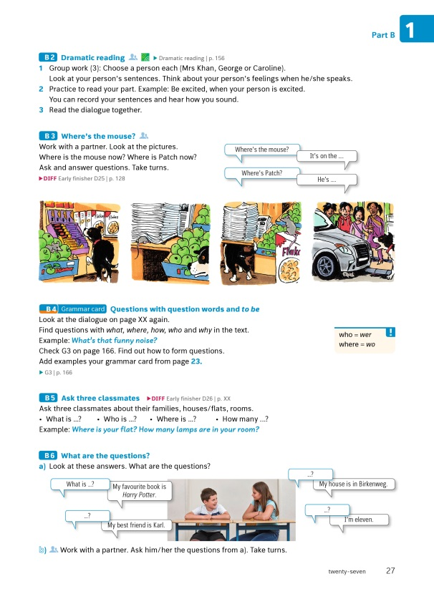
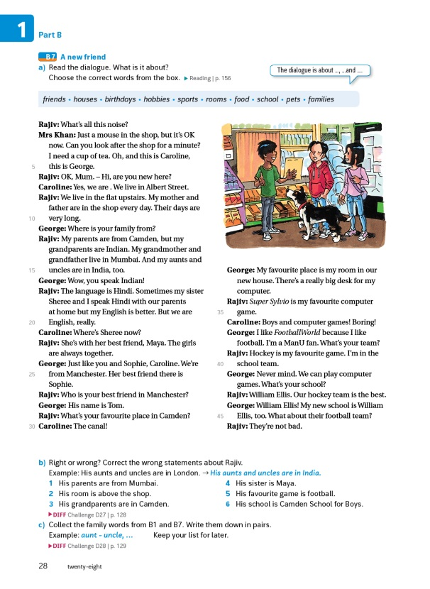
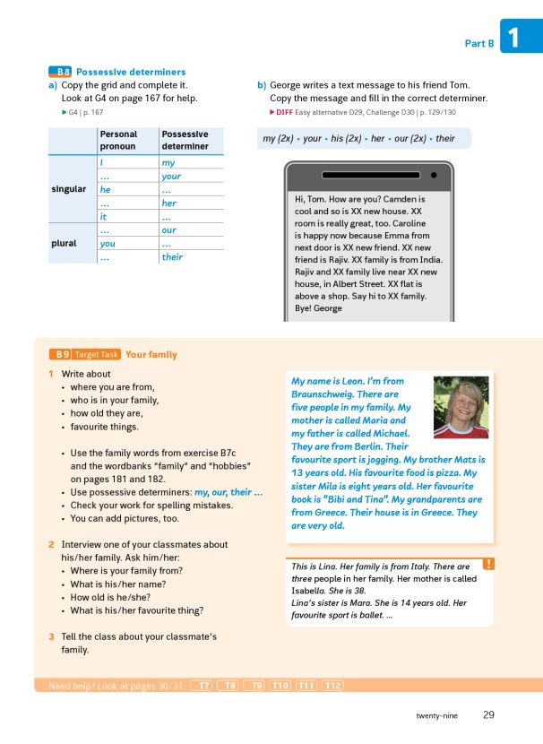
Aufbau eines Kapitels
Part B: 4 Seiten
 | obligatorisch
Intro | 2
Part A → Target task | 4
Target task tools A
Part B → Target task | 4

Slide 38
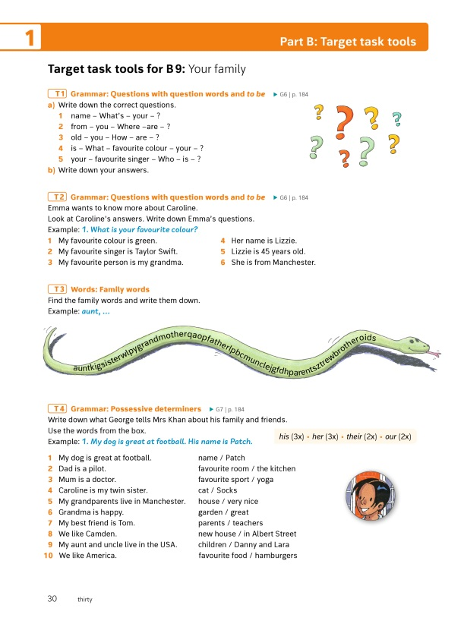
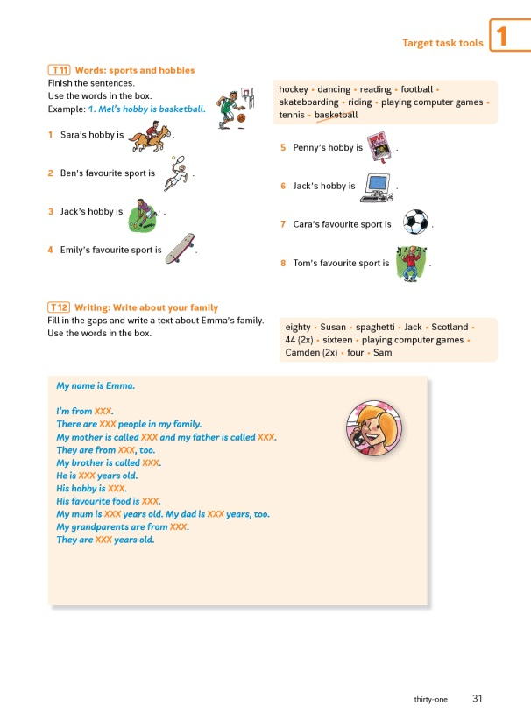
Aufbau eines Kapitels
Target task tools: 2 Seiten
 | obligatorisch
Intro | 2
Part A → Target task | 4
Target task tools A
Part B → Target task | 4
Target task tools B

Slide 39
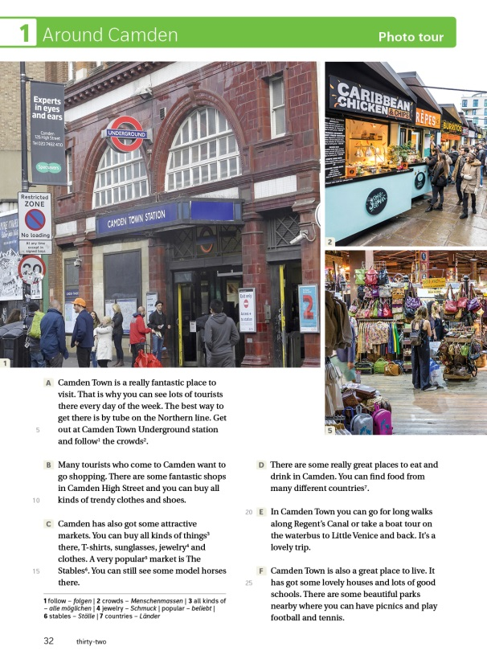
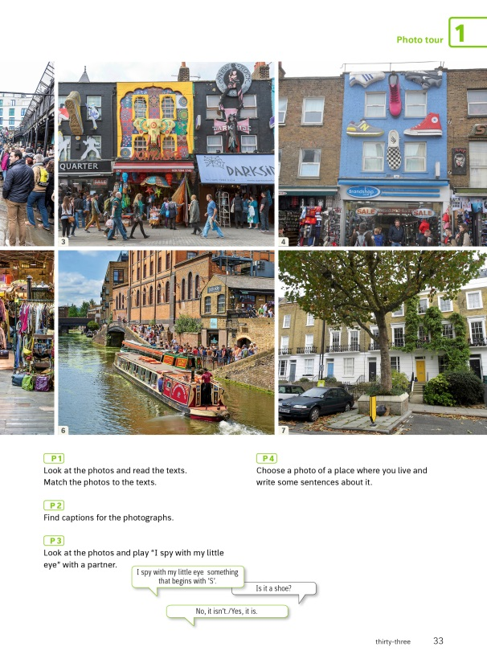
Aufbau eines Kapitels
Photo tour/Reading tour: 2 Seiten
 | obligatorisch
Intro | 2
Part A → Target task | 4
Target task tools A
Part B → Target task | 4
Target task tools B
Photo tour oder Reading tour

Slide 40
Aufbau eines Kapitels
 | obligatorisch | fakultativ
Auftaktseite |  | 1
Intro | 2
Part A → Target task | 4
Target task tools A |  | 2
Part B → Target task | 4
Target task tools B |  | 2
Photo tour oder Reading tour |  | 2
Selbsteinschätzung |  | 1

Slide 41
Intro (2 Seiten)

Slide 42
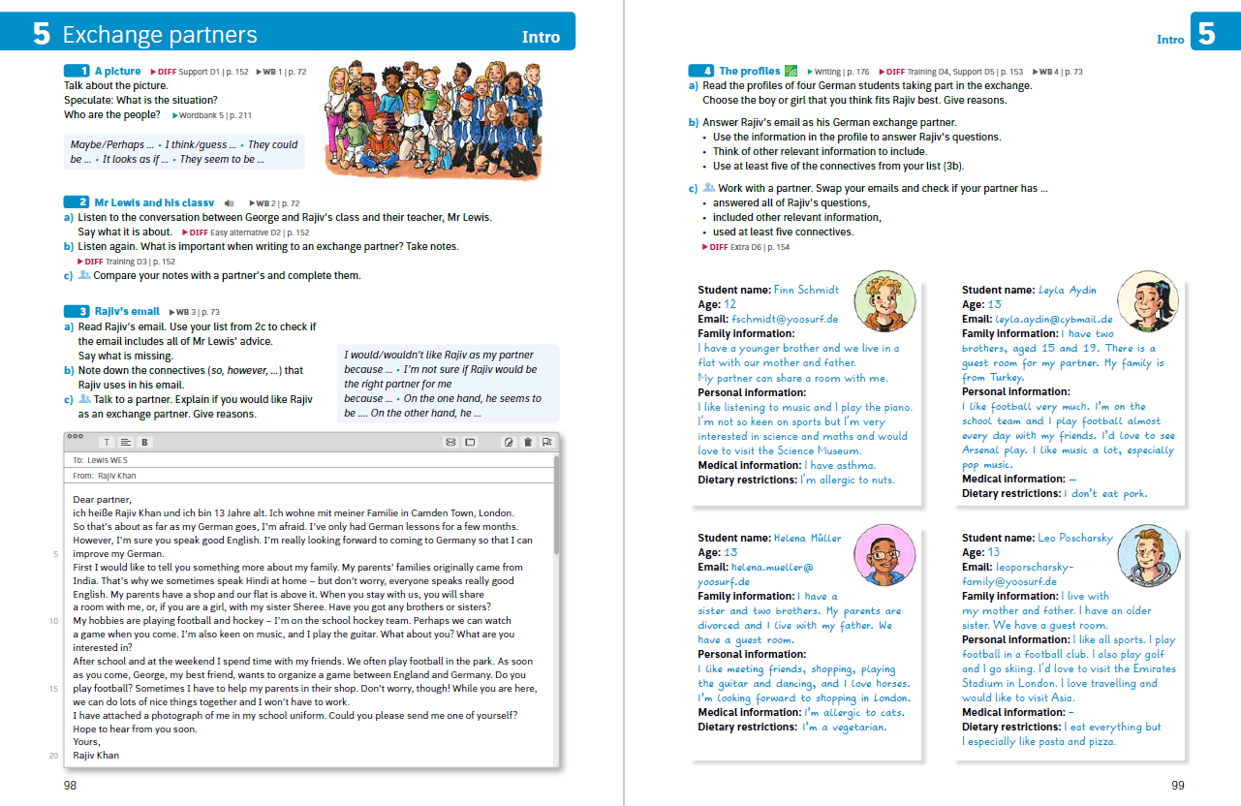
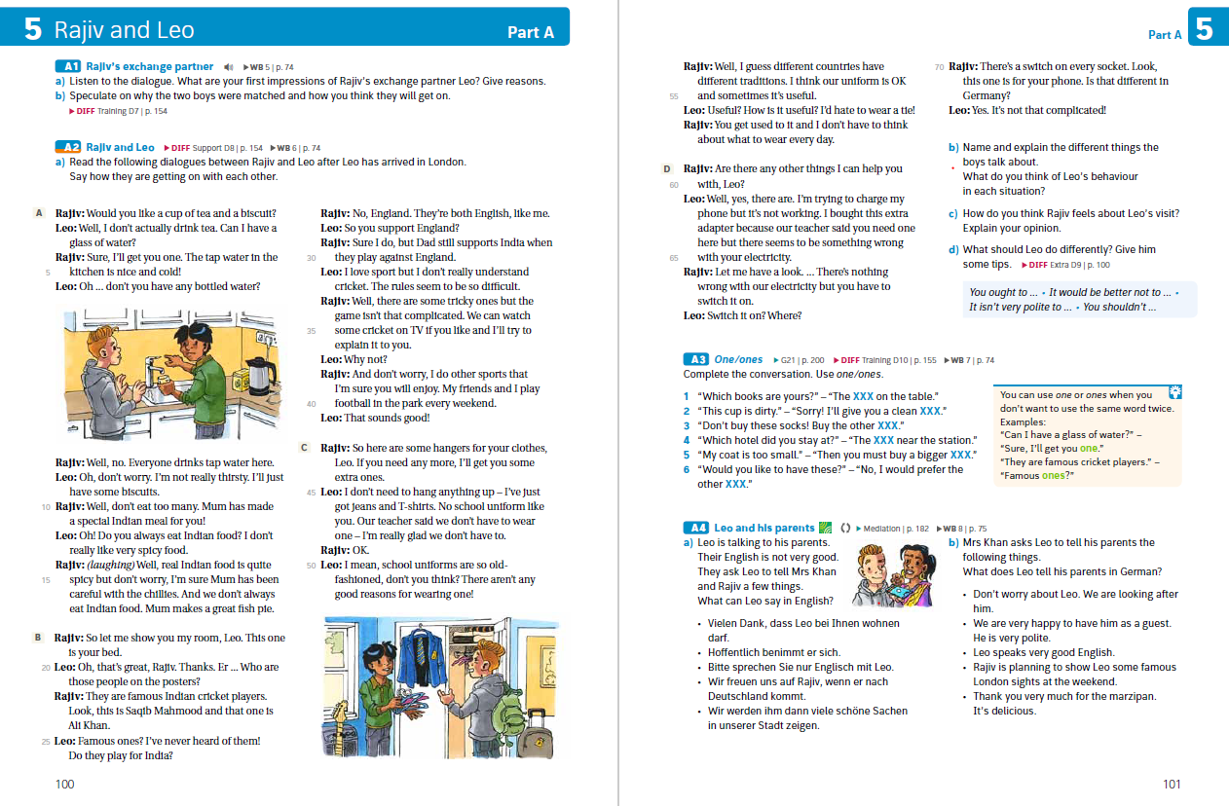

Slide 43
Intro (2 Seiten)
Part A (4-6 Seiten)
-> target task

Slide 45
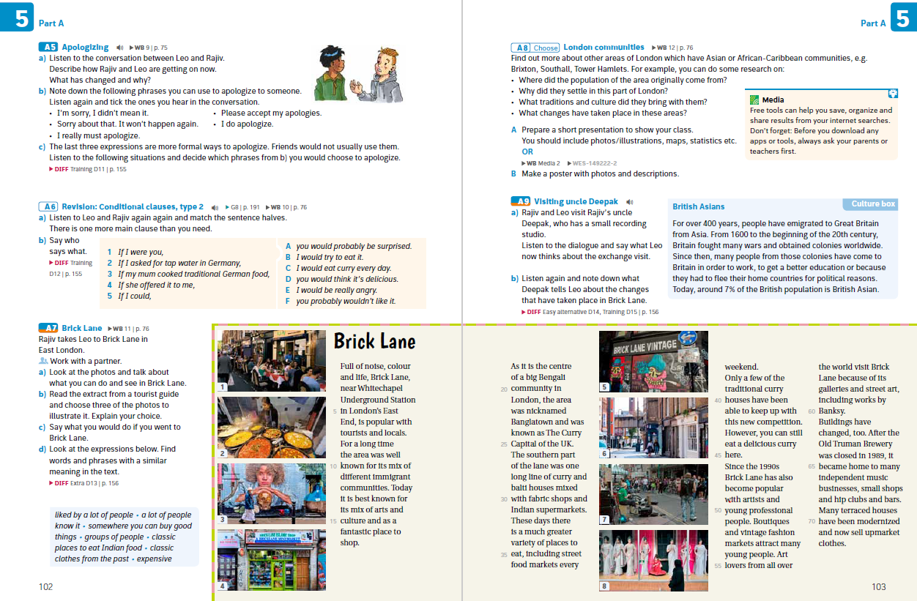

Slide 47
Intro (2 Seiten)
Part A (4-6 Seiten)
A Target Task Tool
(1-2 Seiten)

Slide 49
Intro (2 Seiten)
Part A (4-6 Seiten)
A Target Task Tool
(1-2 Seiten)
Part B (4-6 Seiten)
-> target task

Slide 50
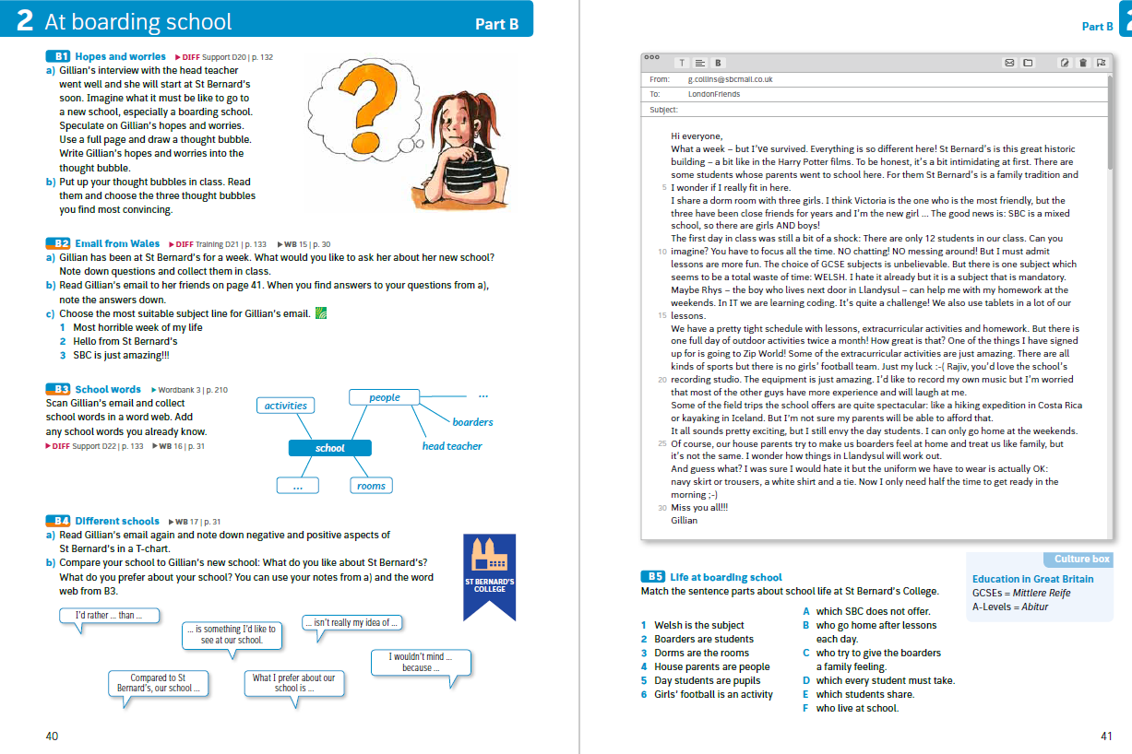

Slide 52
Intro (2 Seiten)
Part A (4-6 Seiten)
A Target Task Tool
(1-2 Seiten)
Part B (4-6 Seiten)
-> target task
B Target Task Tool
(1-2 Seiten)

Slide 53
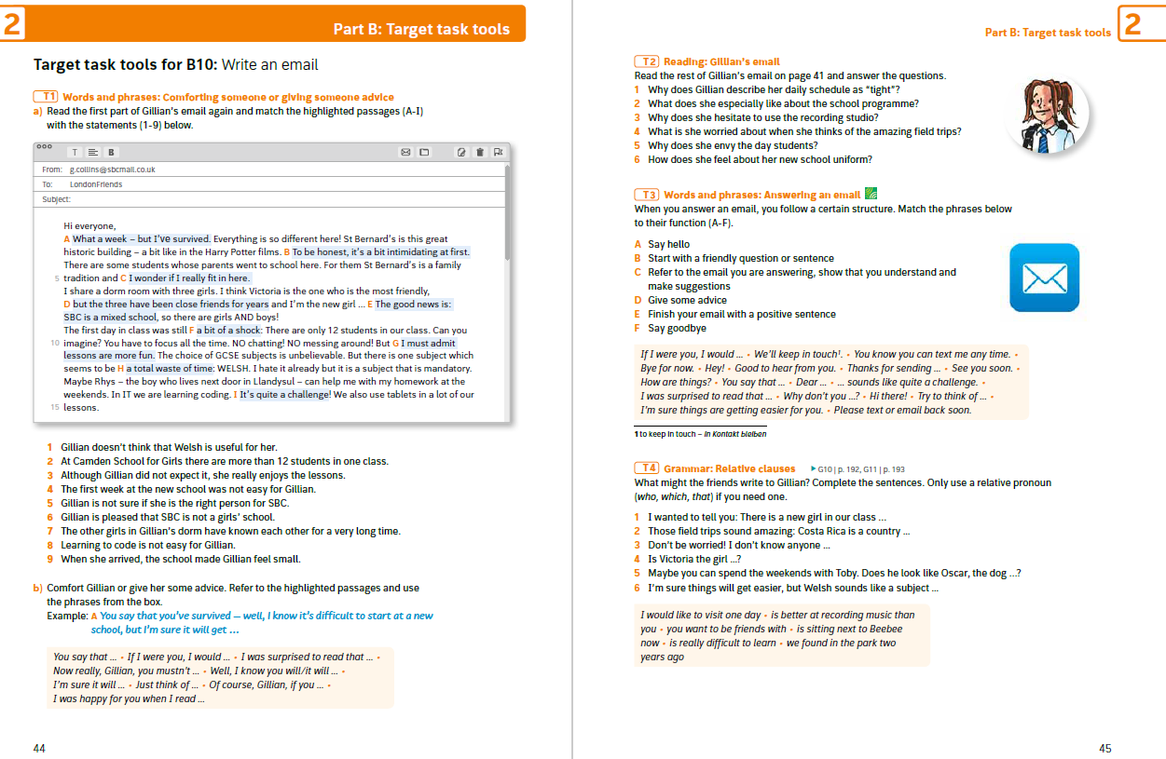

Slide 54
Intro (2 Seiten)
Part A (4-6 Seiten)
A Target Task Tool
(1-2 Seiten)
Part B (4-6 Seiten)
-> target task
B Target Task Tool
(1-2 Seiten)
Photo/Reading Tour

Slide 55
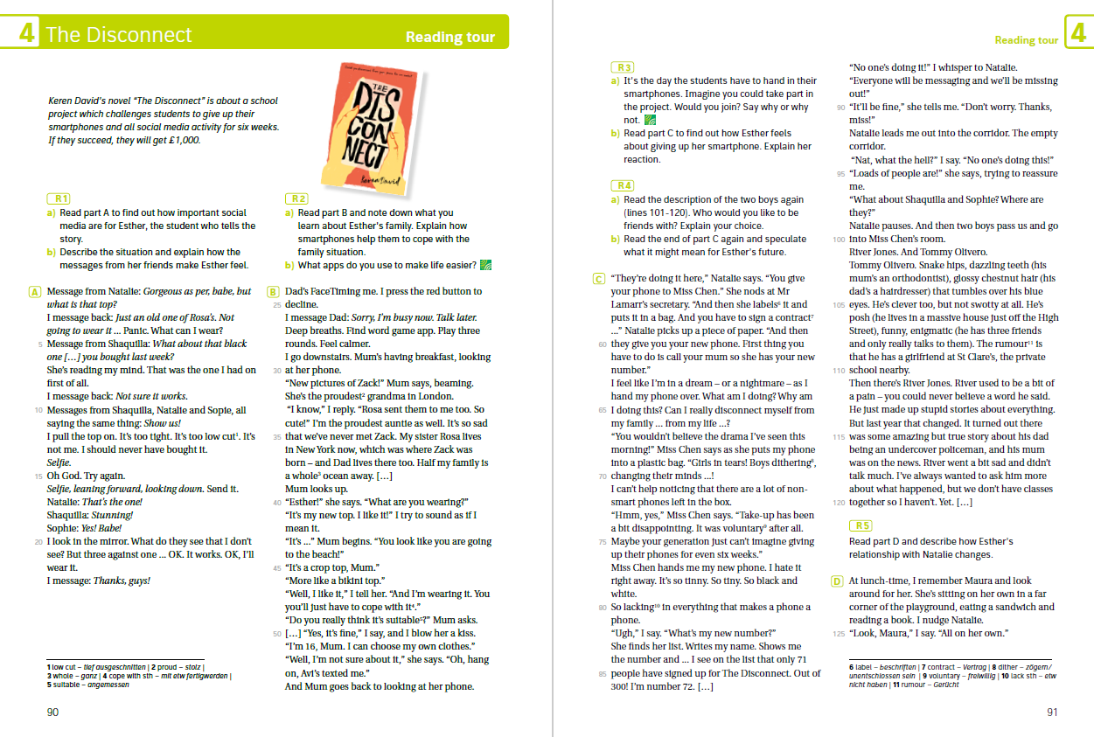

Slide 56
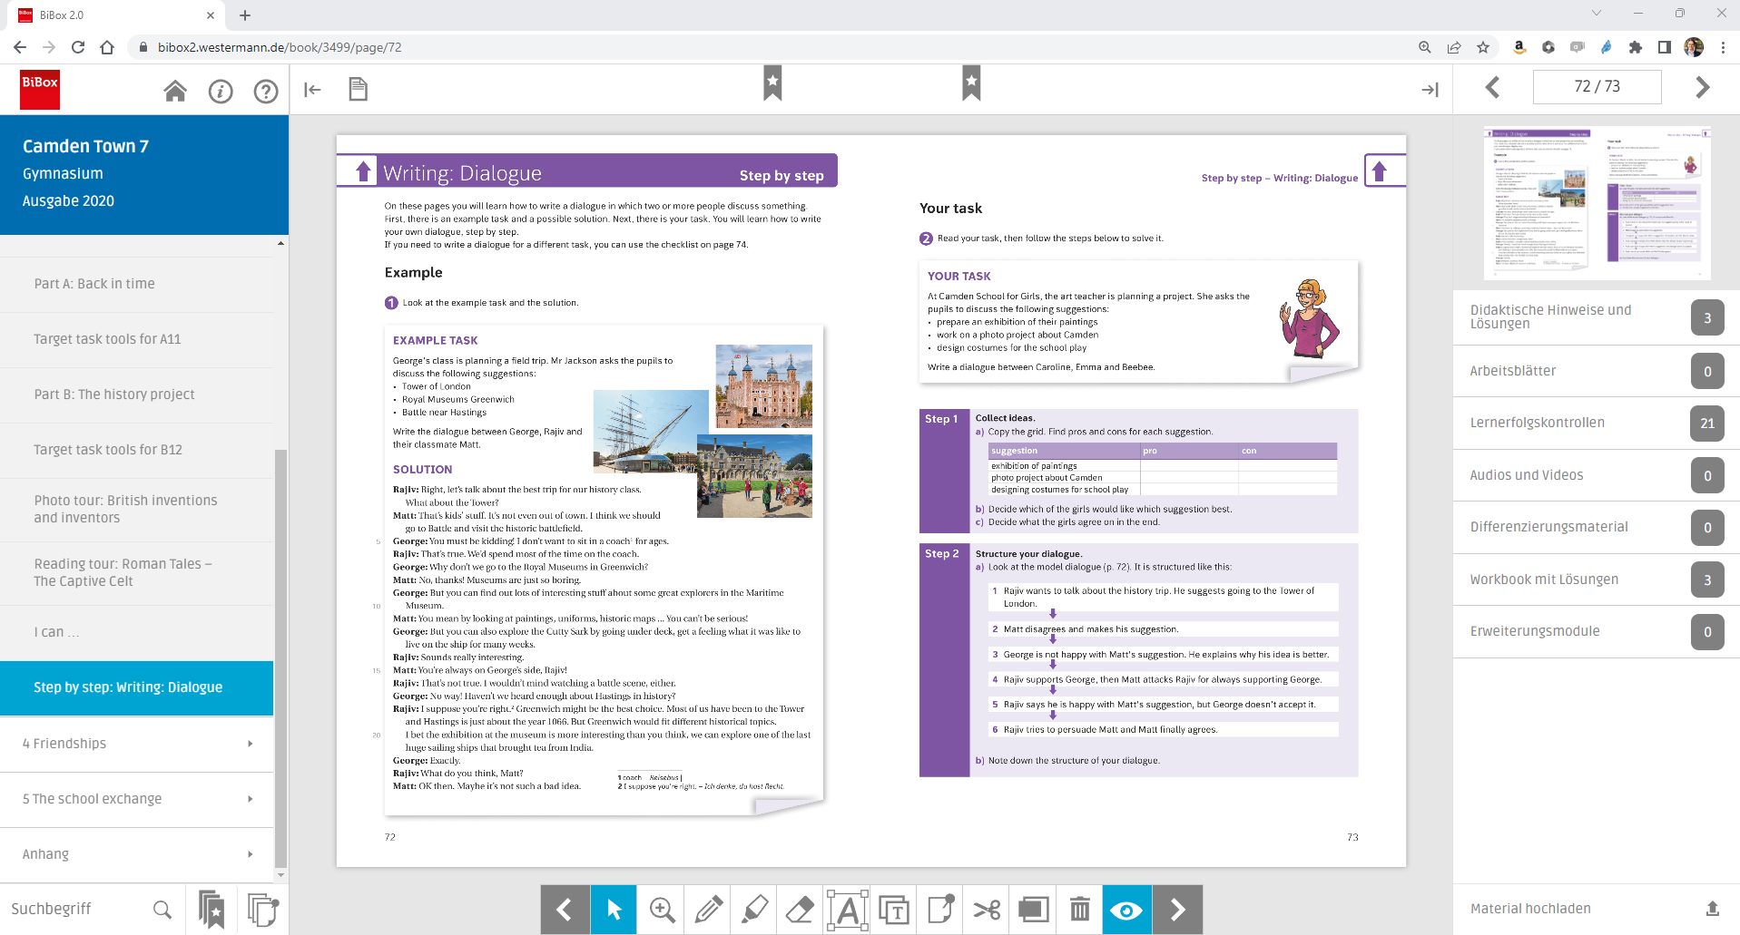

Slide 57
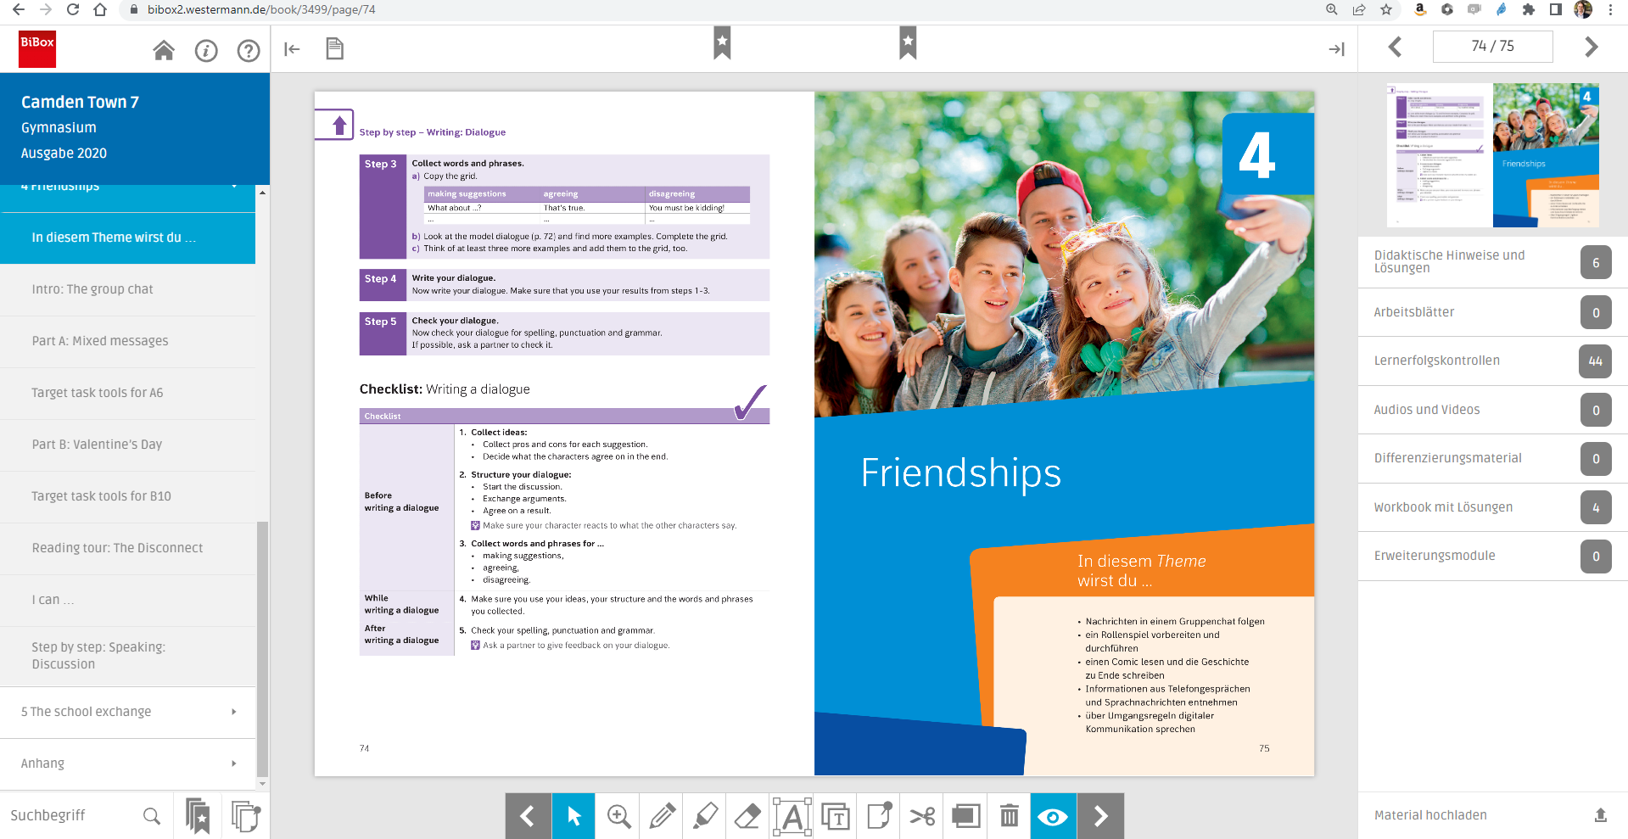

Slide 58
Medienkompetenz
Verstärkte Einbindung von Aufgaben zur Medienkompetenz
Kennzeichnung von Medienkompetenz-Aufgaben im Schülerband
Zusatzangebote: per Webcode, in Lehrer-BiBox, im Workbook
weiterführende methodisch-didaktische Hinweise in Materialien für Lehrkräfte
Medien-bildung in Camden Town

Slide 59
Austausche im schulischen Kontext
Individualaustausch
Gruppenaustausch
Auslandssschuljahr
4-16 wöchige Austausche
Englandaustausch
Frankreichaustausch
Spanienaustuasch
Erasmus+ Austausche

Slide 60
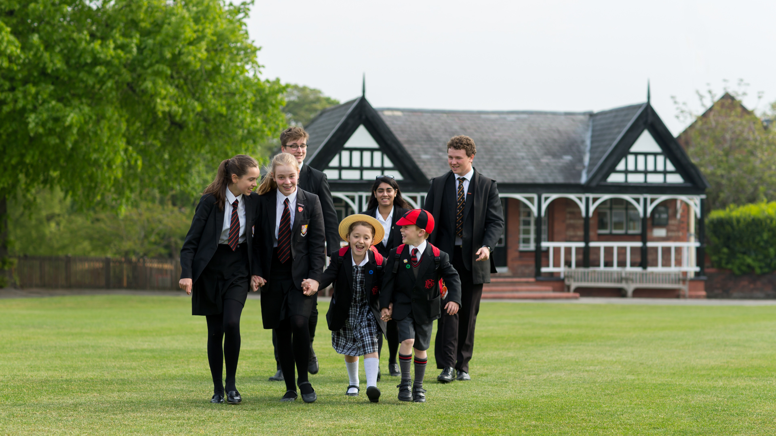
Erfahrungen mit Austauschen
2012-2016 Klasse 8 Englandaustausch
Die SuS haben bei den Austauschpartnern gelebt
„Land und Leute“ wurden unvermittelt kennengelernt
Die engl. SuS durften nur wenig Unterricht verpassen

Slide 61
Erfahrungen mit virtuellen Austauschen
2006 Klasse 10 D/USA
2016 Lehramtsstudenten D/USA
20012 – 2020 Klasse 11/12 Erasmus+ Projekte GB/E/D
Präsensphase (eine Woche)
Virtuelle Phase(eine Woche)
Präsensphase (eine Woche)

Slide 62
Erfahrungen mit virtuellen Austauschen
2006 Klasse 10 D/USA
2016 Lehramtsstudenten D/USA
20012 – 2020 Klasse 11/12 Erasmus+ Projekte GB/E/D
2021 Klasse 6 E/D (andere Zielkultur)

Slide 63
Virtueller Austausch

Slide 64
Virtueller Austausch
Speaking
Interkulturelle Kompetenz
Sprachbewußtheit
Medienkompetenz

Slide 65
Virtueller Austausch
Video 1
you and your school

Slide 66
Virtueller Austausch
Video 1
Introduce yourself (30 sec)
Show and tell (30-60sec)

Slide 67
Virtueller Austausch
Video 1

Slide 68
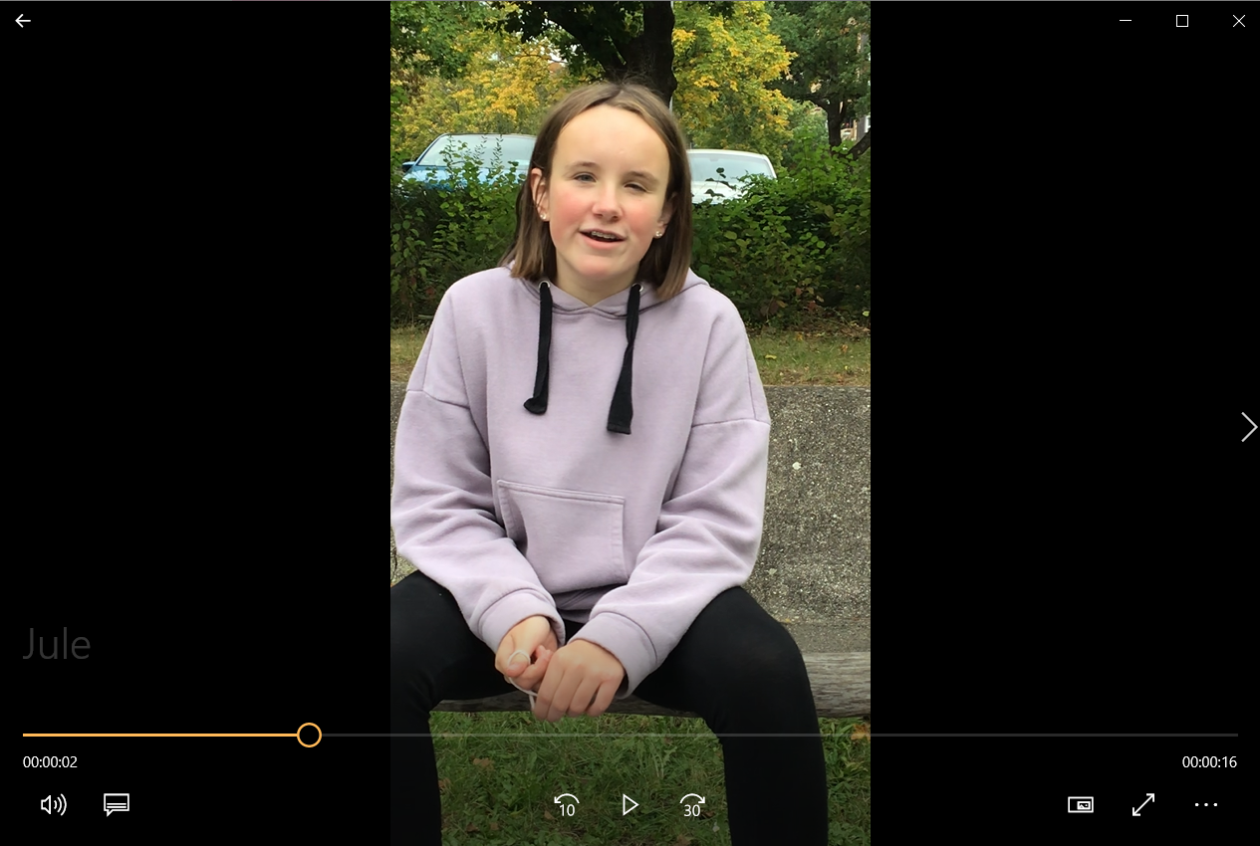
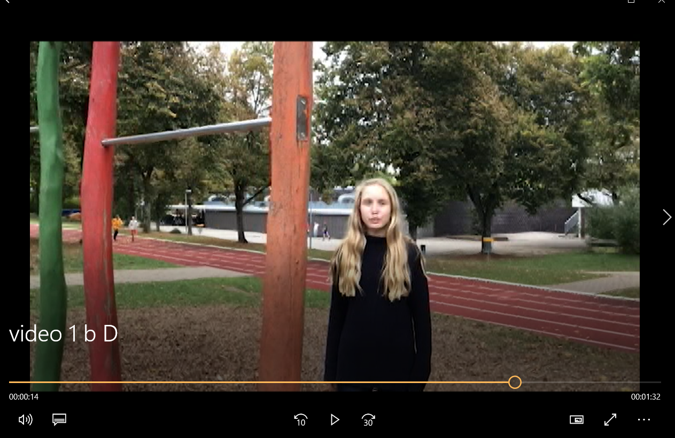
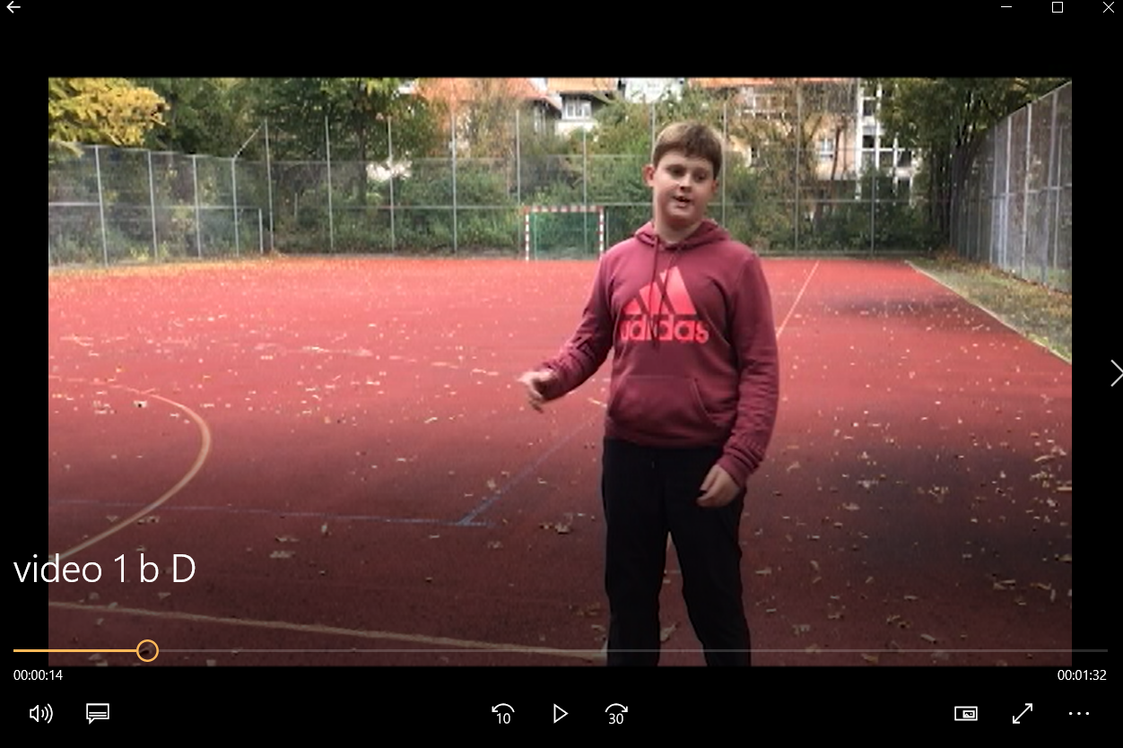
Virtueller Austausch
Video 1

Slide 69
Arten von videoproduktion
Option 1:
Ohne Schnitt
Option 2:
Mit Schnitt

Slide 70
Virtueller Austausch

Slide 71
Virtueller Austausch

Slide 72
Virtueller Austausch

Slide 73
Virtueller Austausch

Slide 74
Virtueller Austausch

Slide 75
Virtueller Austausch

Slide 78
Aha-Momente
Klare Vorgaben
was zu sehen ist
Ton, Ton, Ton
Wenn möglich
Beispielvideos
zeigen
Klare Absprachen mit
der anderen Lehrkraft

Slide 79
Virtueller Austausch
Video 2
a place in your town

Slide 80
Virtueller Austausch
Video 2
Erst Video ohne Ton
Dann Tonspur aufnehmen

Slide 81
Virtueller Austausch
Video 2

Slide 82
Virtueller Austausch

Slide 83
Virtueller Austausch
Video 3
Alltag

Slide 84
Virtueller Austausch
Video 4
Festivitäten

Slide 85
asynchron
synchron
Video Typ 1:
SuS steht vor der Kamera
Video Typ I1:
SuS spricht Tonspur über ein Video
Videokonferenz im Plenum
Messengernachrichten
(Audio/Text)
Posterpräsentation
Bild + Audiospur
Audioaufnahmen
Videokonferenz in EA oder GA
Kollaboration ….
E-mail

Slide 87
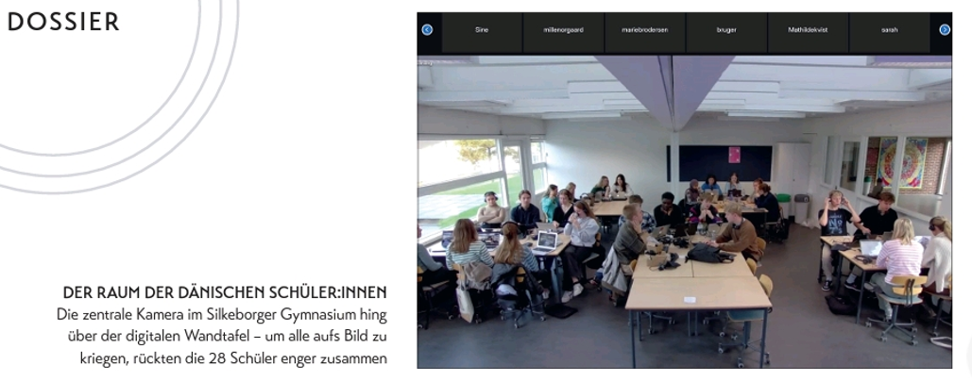
Quelle: Schule 5/21

Slide 88
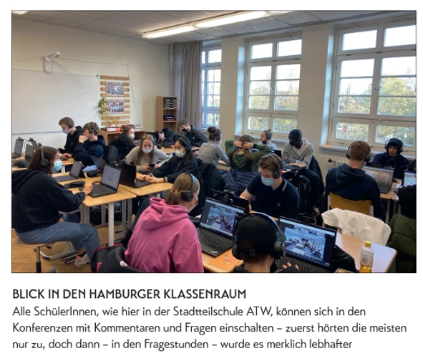
Quelle: Schule 5/21

Slide 89
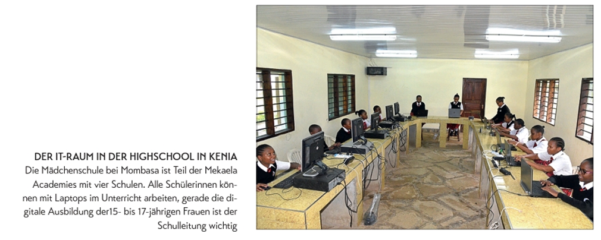
Quelle: Schule 5/21

Slide 91
Gedichte, Kurzgeschichten
Szenen verfilmen.
Probieren Sie es aus
Orte vorstellen
Erklärvideos erstellen
lassen

Slide 92
Das Viewing Diary

Slide 94
Kontaktdaten
florian.nuxoll@gmx.net
medienwelten.schule
https://doppelstunde.letscast.fm/

